Slide 1



浙大城市学院 计算学院实习答辩
计算机与计算科学学院 计算机1803班
答辩人：张帅
指导老师：蔡建平

Slide 2




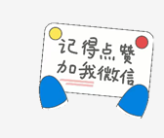
01
实习公司简介
名称
北京广通优云科技股份有限公司杭州分公司
地址
杭州市西湖区西斗门路3号天堂软件园E幢4层
简介
北京广通优云科技股份有限公司（简称：广通优云）创办于2003年，是中国数字化运维软件服务商，为企业级用户提供全域平台化运维解决方案。旗下拥有全新一代运维品牌——UYUN优云，以“中台化”的设计理念，构建数据中心能力底座，共创生态化运维（Eco-Ops），推动IT运维向运营发展，助力企业数字化转型。凭借丰富的运维实践经验、完备的智能产品线、领航的客户共创案例等核心优势，不断引领国内运维市场自主可控、技术创新，是代表性的国产运维软件企业。目前已广泛应用于金融、海关、税务、公安、气象、铁路、能源等20多个行业，为3000多家政企客户提供生态化、智能化的运维产品和服务。

Slide 3
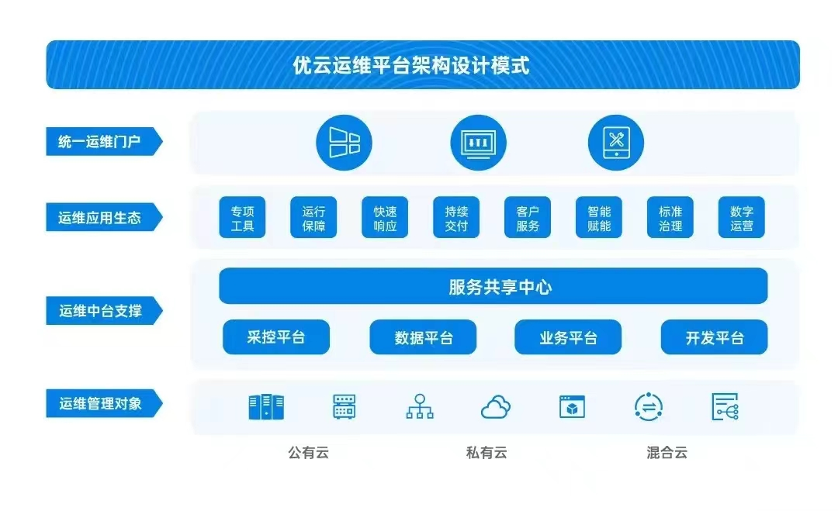

02
公司业务介绍
平台化运维：
大数据高并发
提升运维能力和精度
人工智能预测
及时预警与风险防范
低代码平台
用户自定义管理模式，
无需二次开发，节约
软件研发成本

Slide 4
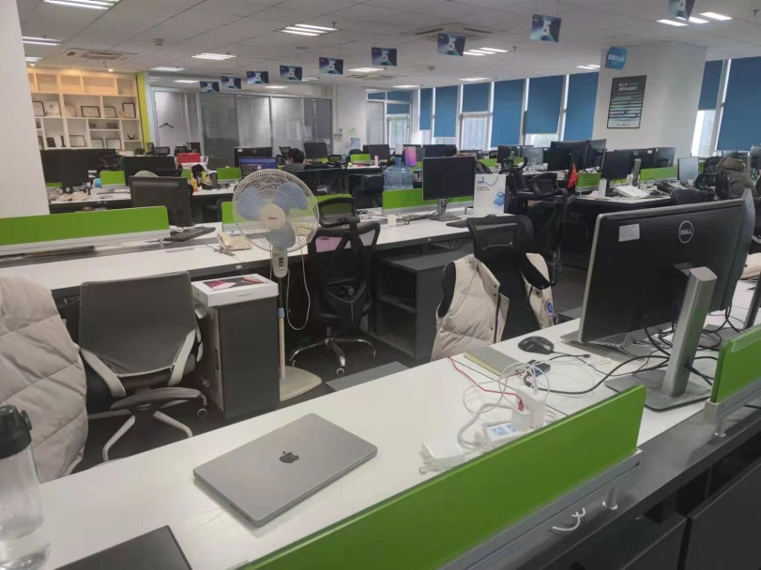
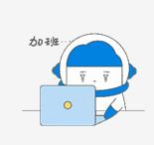
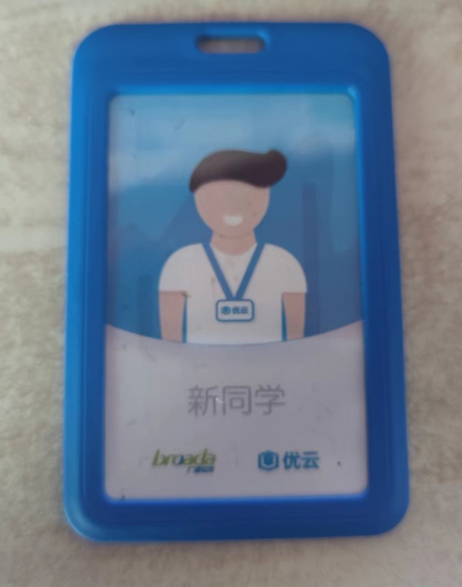
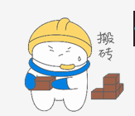
03
实习岗位介绍
实习岗位
前端开发工程师（React）
实习时间
2022.1.13-2022.5.4
实习职责
使用React、Typescript和Less+css实现公司的项目平台的调试和开发工作；
与设计团队、后端开发团队紧密配合，确保软件项目实施、优化网站前端性能，兼容各个主流浏览器；
优化产品界面，为用户提供更好的体验；参与项目的需求评审和需求方案制定
协助优化公司组件库和前端编程规范，完善前端框架；

Slide 5
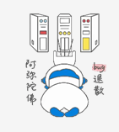
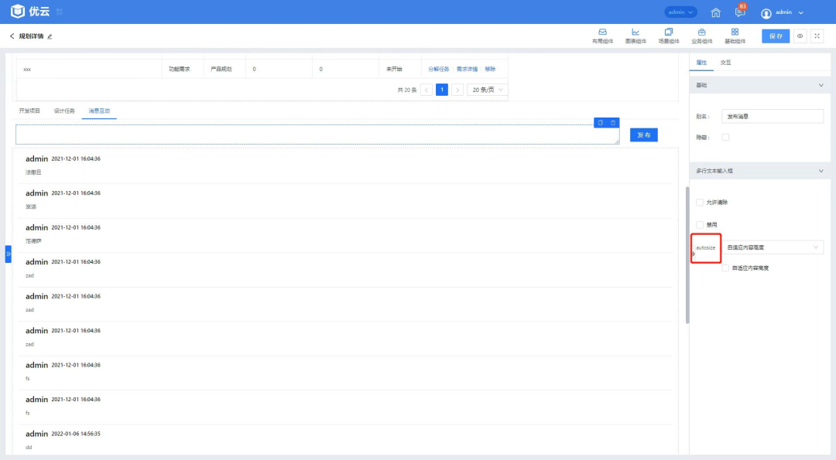
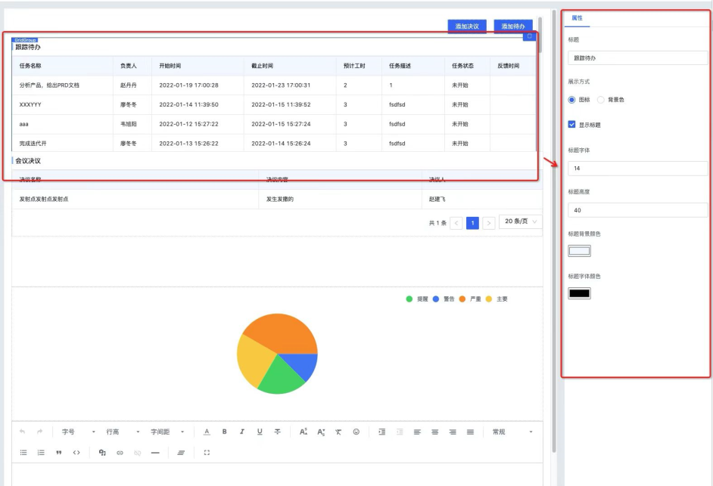
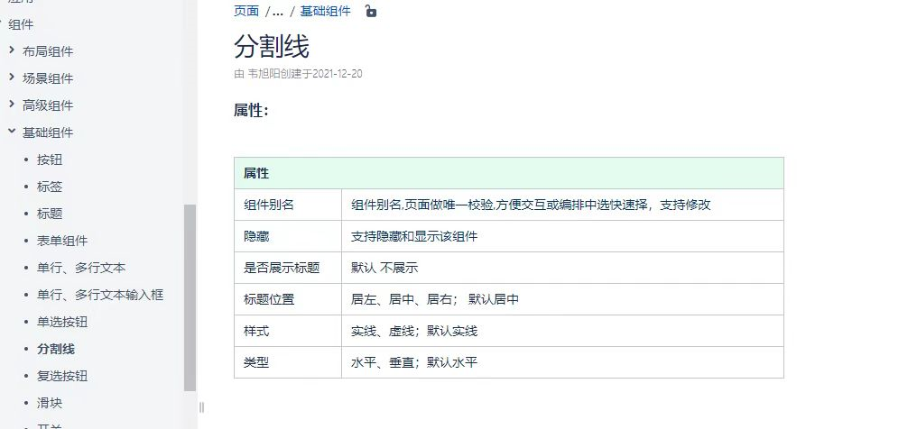
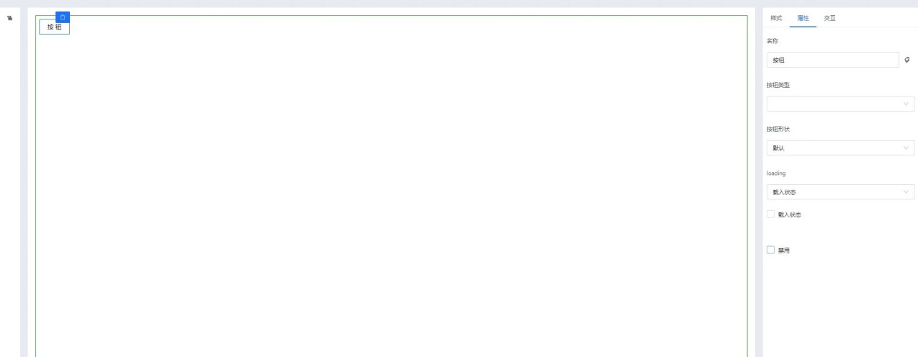
04
参与项目介绍
低代码平台(一期1.13-3.20，二期3.21-4.17，三期4.17-5.4）

Slide 6

05
主要完成工作
低代码一期
组件可配置属性优化
公共属性抽取配置
MVP样式优化
编排删除逻辑优化
低代码二期
看板UI调整，属性优化
分组容器添加自定义配置编排
新增输入完成事件逻辑
适配公司公共库版本（webpack5）
低代码三期
看板拖拽逻辑优化
Portal头部升级
适配公司新版紫色皮肤样式问题
枚举项属性绑定逻辑优化
公司组件库
提出分割线组件UI适配bug
帮助解决按钮图形与文字不适配问题
解决分组组件自定义配置项UI位置问题
……

Slide 7

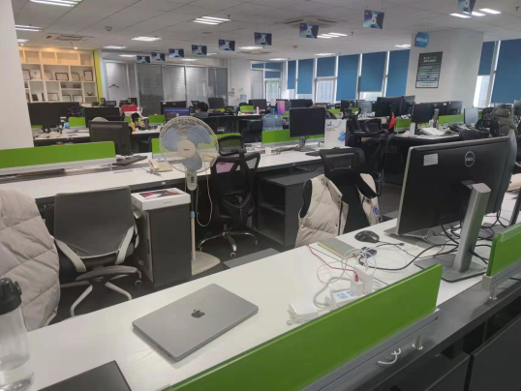
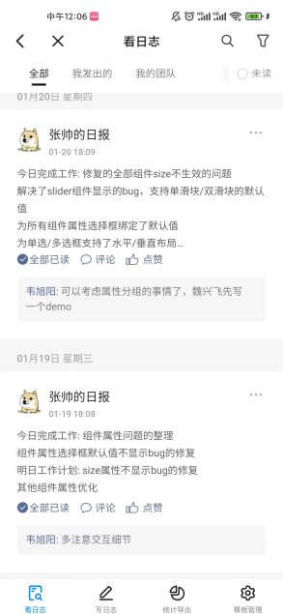
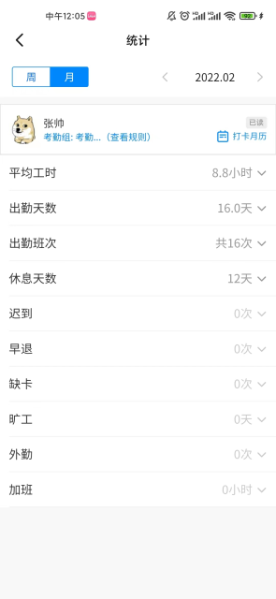
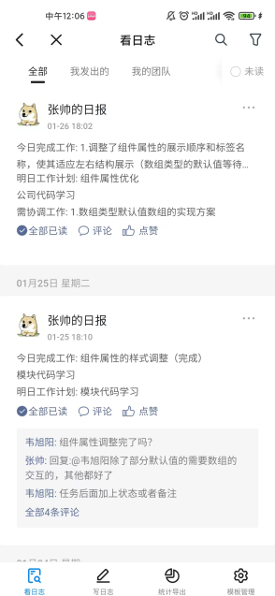
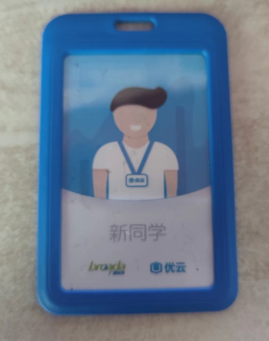

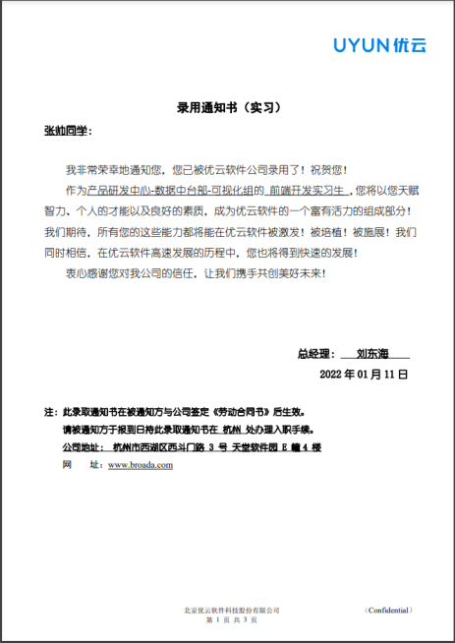
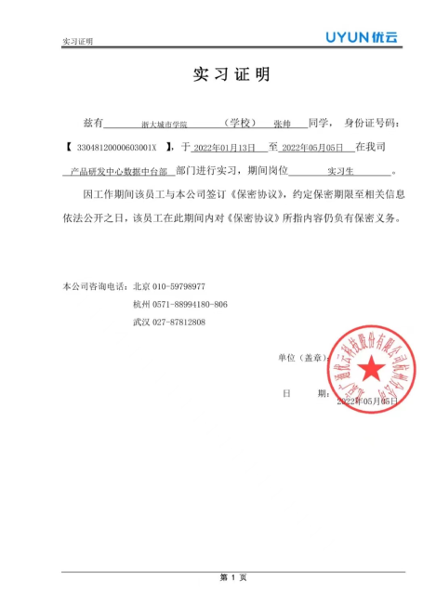
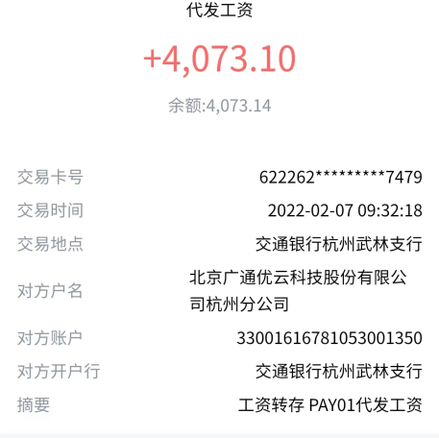

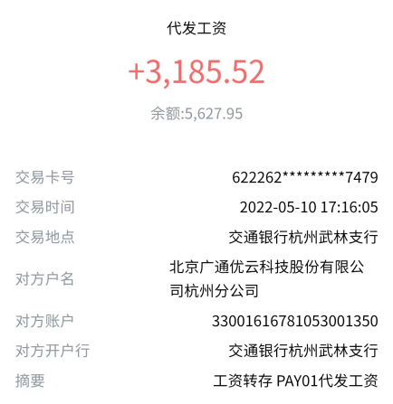
06
实习证明
工牌工位
实习协议、实习证明
打卡记录、日报等
公司发放工资记录（交通银行）

Slide 8


07
实习心得
做好一名在校学生和做好一名打工人是不一样的，作为一名学生更多是学习知识打好基础，而打工人更多是将学到的知识运用到实际开发中，并且需要应付团队协作，突发问题和人情世故，需要做好角色的转换
不能局限于做好自己的手头工作，要善于理解和学习同事的代码和工作内容，在业余时间充实和提升自己，以便更好得应对工作中的突发状况和临时任务
要进行有效的团队协作，和不同岗位的同事进行合理有效的沟通，通过面对面沟通需求澄清等方式进行工作内容的对接，使得开发工作有效开展，在沟通中需要保持友善的态度，并且对工作需求进行有效评估
良好的架构和前期设计的产品开发的重中之重，任何开发的前提是完善的架构设计，频繁的需求修改和不明确的需求会在开发阶段严重影响效率并且引发BUG和漏洞，磨刀不误砍柴工

Slide 9

THKAN YOU
恳请各位老师批评指正！

